Slide 1


SE401.P11.PMCL
Nhóm 1
DESIGN PATTERNS
COMPOSITE

Slide 2
NỘI DUNG
Tổng quan
Motivation
Đặc điểm
Cài đặt
Hệ quả (ưu, nhược điểm)
Các mẫu liên quan

Slide 3


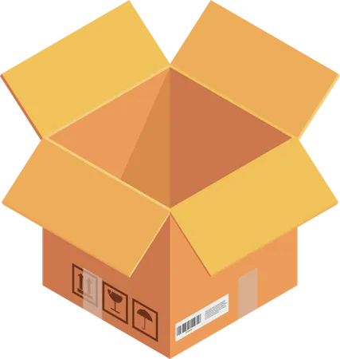


1. Tổng quan
?

Slide 4
1. Tổng quan
Tên gọi: Composite
Phân loại: Structural Patterns
Mục tiêu: Cho phép thực hiện các tương tác với tất cả đối tượng trong mẫu tương tự nhau.

Slide 5
2. Motivation

Slide 6
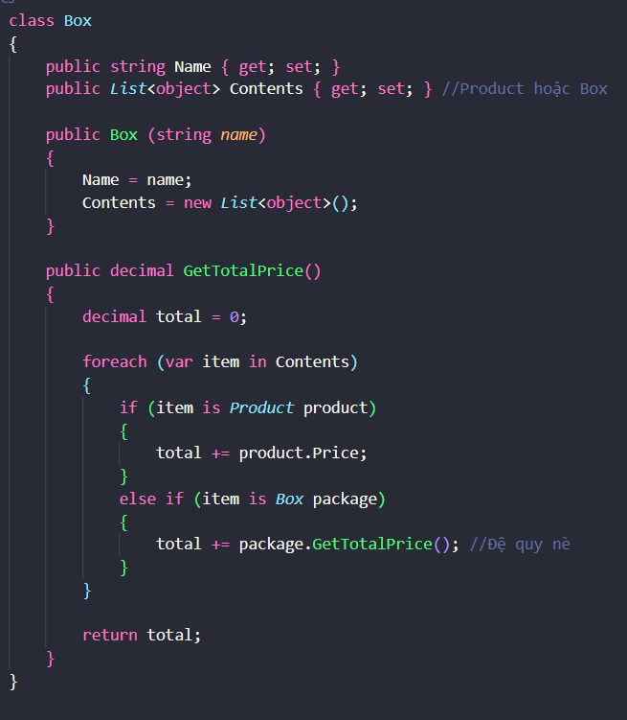
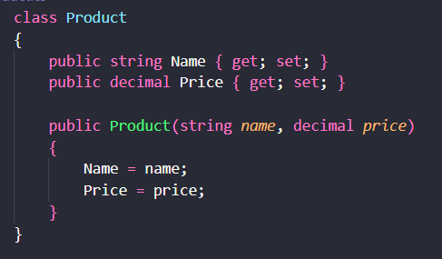
2. Motivation

Slide 7
2. Motivation

Slide 8
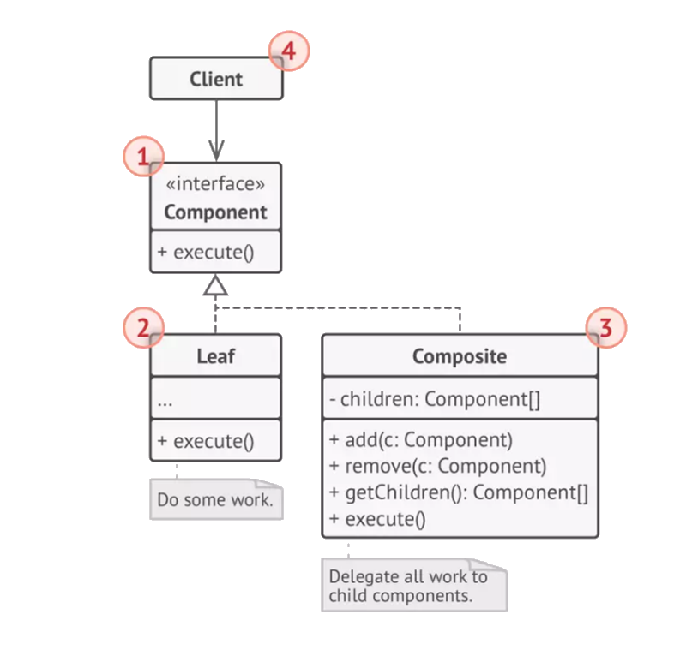

3. Đặc điểm

Slide 9
Sử dụng Component để làm việc với các object trong Composite
Lưu trữ tập hợp các Leaf và các method của Component. Cài đặt các method được định nghĩa trong interface Component bằng cách ủy nhiệm cho các thành phần con xử lý.
Interface hoặc abstract class quy định các method chung cần có cho các thành phần
Lớp implement các method của Component - các object không có con

Slide 10




4. Cài đặt

Slide 11
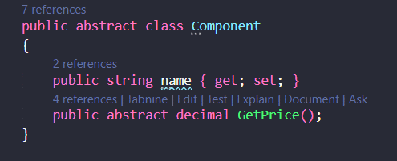
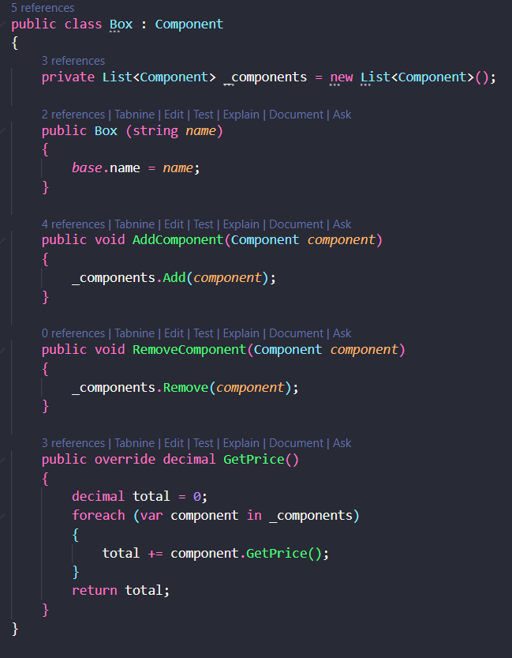
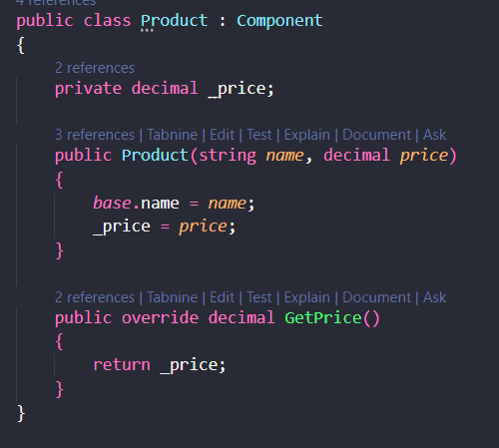
1
3
2

Slide 14
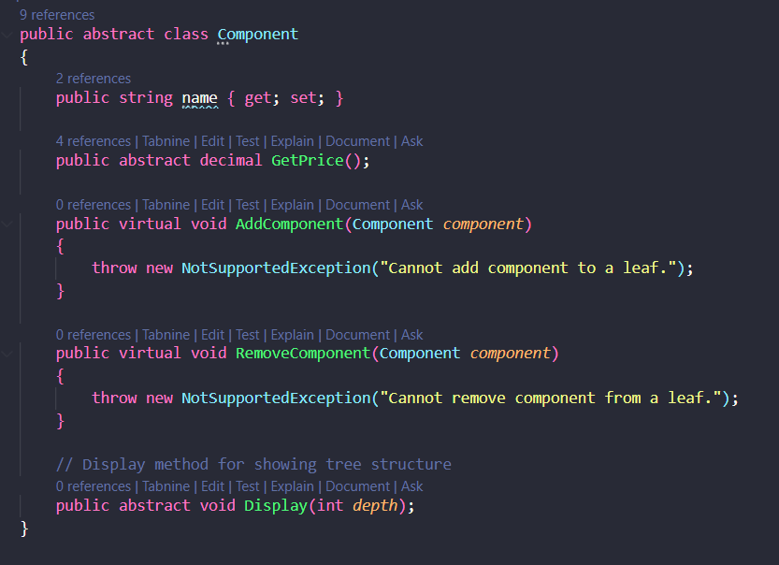

Slide 16
5. Hệ quả
5.1. Ưu điểm
Đồng nhất và đơn giản hóa cấu trúc: Xử lý các cấu trúc cây phức tạp thuận tiện hơn. Cả node và leaf đều có thể được xử lý một cách thống nhất, giảm sự phức tạp trong code khi cần thao tác trên các đối tượng có cấu trúc phức tạp.
Dễ quản lý: Tổ chức các đối tượng theo cấu trúc phân cấp tự nhiên, giúp quản lý các đối tượng dễ dàng hơn
Khả năng mở rộng: có thể khởi tạo các loại phần tử mới vào ứng dụng mà không phá vỡ mã hiện có đang hoạt động với đối tượng cây

Slide 17
5. Hệ quả
5.2. Nhược điểm
Phức tạp hóa thiết kế: Code có thể trở nên phức tạp hơn mức bình thường, vì có rất nhiều interfaces và classes được khởi tạo cùng với mẫu.
Thiếu sự kiểm soát chặt chẽ: Gây ra sự khó khăn khi cần kiểm soát hành vi riêng biệt cho từng loại đối tượng

Slide 18
6. Các mẫu liên quan
Builder: Có thể sử dụng Builder khi tạo các cây Composite phức tạp vì bạn có thể lập trình các bước xây dựng của nó để hoạt động một cách đệ quy.
Prototype: Các thiết kế sử dụng nhiều Composite và Decorator thường có thể được hưởng lợi từ việc sử dụng Prototype. Áp dụng mẫu cho phép bạn sao chép các cấu trúc phức tạp thay vì xây dựng lại chúng từ đầu.
Decorator, Flyweight, Iterator, Visitor

Slide 19
Tóm lại,
Composite Pattern là một structural design pattern cho phép xử lý các đối tượng đơn lẻ (leaf) và các đối tượng phức hợp (composite) theo cách thống nhất bằng cách tổ chức chúng theo cấu trúc cây. Mẫu thiết kế này rất hữu ích khi làm việc với các cấu trúc phân cấp, giúp bạn thao tác với cả thành phần đơn và nhóm thành phần mà không cần quan tâm đến sự khác biệt giữa chúng. Điều này giúp đơn giản hóa việc quản lý các hệ thống phức tạp với nhiều lớp đối tượng

Slide 20

???

Slide 21
SE401.P11.PMCL
Nhóm 1
WE APPRECIATE YOUR ATTENTION
NHÓM 1
20520713 | Phan Hoàng Minh Quân
21521863 | Trần Gia Bảo
21521957 | Trần Đông Đông

